Slide 1
REALISMUS

Slide 2
SITUACE
Druhá polovina 19. století
Rozvoj věd, především přírodních, průmyslová revoluce
Vznik národních států
Reformy, zrušení nevolnictví, občanské války

Slide 3
REALISMUS
NATURALISMUS
Z latinského realis = věcný, skutečný
Druhá polovina 19. století
Snaha objektivně ztvárnit svět tak, jaký ve skutečnosti je
Literatura, malířství, sochařství
Z latinského naturalis = přírodní
Umělecký směr druhé poloviny 19. století
Zobrazuje člověka, jako tvora fyziologického
Člověk je dědičně a sociálně podmíněný
Hlavně v literatuře
Emil Zola, bratři Mrštíkové, Šlejhar

Slide 4
UMĚNÍ
V architektuře variace různých slohů
Budovy slouží své funkci (banky, burzy, obchodní domy, divadla, galerie, průmyslové haly)
Realistické zachycování postav
Sochařství především ve Francii
Opery,
Realismus v hudbě neexistuje
Náměty z historie, lidové motivy
Verismus – 90. léta, vychází z pravdivých námětů

Slide 5
LITERATURA
Realistické prvky od antiky
Poprvé vymezen v Revue Realisme v letech 1856 – 1857
Umění má být skutečné, pravdivé, nezaujaté, má objektivně popisovat svět a analyzovat současný život
Především vyprávění, dialogové pasáže, popis, charakteristika postav
Románové cykly – epopeje
Novely, povídky
Neosobní vypravěč
Dialekty, městská mluva, slangy

Slide 6
NATURALISMUS
Formuloval ho Emil Zola
V 60. letech 19. století
Experimentální román
Do ostatních literatur se rozšířil až na konci století – v českém prostředí bratří Mrštíkové – Maryša; Šlejhar – Kuře melancholik; Karel Matěj Čapek Chod – Kašpar Lén mstitel
Tzv. fotografování reality
Literatura a umění podléhají stejným zákonům jako věda
Determinace hrdiny

Slide 7
FRANCIE
Honoré de Balzac – Otec Goriot, Ztracené iluze, Lesk a bída kurtizán
Stendhal – Kartouza parmská, Červený a černý
Gustave Flaubert – Paní Bovayrová,
Guy de Maupassant – Miláček, Kulička
Emile Zola – Nana, Zabiják – naturalismus

Slide 8
RUSKO
Nikolaj Vasiljevič Gogol – Revizor, Mrtvé duše
Fjodor Michaljevič Dostojevskij – Zločin a trest, Idiot, Běsi, Bratři Karamazovi
Anton Pavlovič Čechov – Racek, Višňový sad, Tři sestry
Ivan Sergejevič Turgeněv – Lovcovy zápisky
Lev Nikolajevič Tolstoj – Vojna a mír, Anna Karenina

Slide 9
SPOJENÉ KRÁLOVSTVÍ
Charles Dickens – Oliver Twist, Kronika Pickwickova klubu, Malá Dorritka, David Copperfield, Nadějné vyhlídky
Sestry Brontëovy – Na větrné hůlce, Jana Eyrová
Henry James – Portrét dámy

Slide 10
SPOJENÉ STÁTY AMERICKÉ
Mark Twain – Dobrodružství Toma Sawyera a Huckleberryho Finna
Jack London – Volání divočiny, Bílý tesák, Démon alkohol, Mořský vlk
Upton Beall Sinclair – Otroctví, Džungle

Slide 11
DALŠÍ ZEMĚ
NORSKO
Henrik Ibsen – Nepřítel lidu, Domov Loutek – Nora, Strašidla
POLSKO
Henryk Sienkiewicz – Quo vadis, Ohněm a mečem, Pan Wolodyjowski

Slide 12
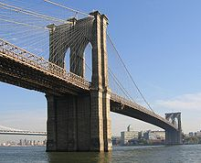
BROOKLYNSKÝ MOST

Slide 13
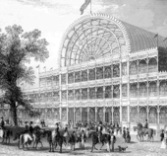
KŘIŠŤÁLOVÝ PALÁC V LONDÝNĚ (HYDE PARK)

Slide 14
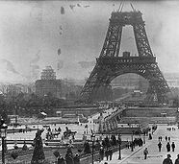
STAVBA EIFFELOVY VĚŽE V PAŘÍŽI

Slide 15
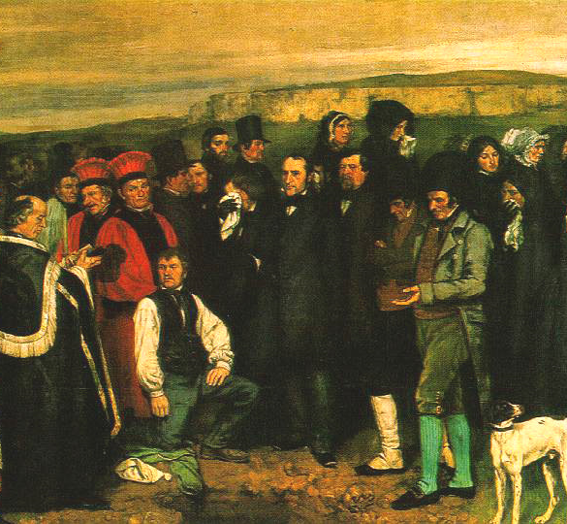
GUSTAVE COURBET – POHŘEB V ORNANS

Slide 16
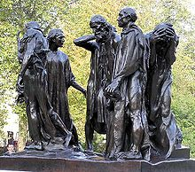
AUGUSTE RODIN – OBČANÉ CALAIS

